Slide 1
Веб-совещание с руководителями ОО
«Планирование событий на 2 полугодие 2021-2022»
Центр сопровождения проектов ГАУ ДПО ЯО ИРО

Slide 2
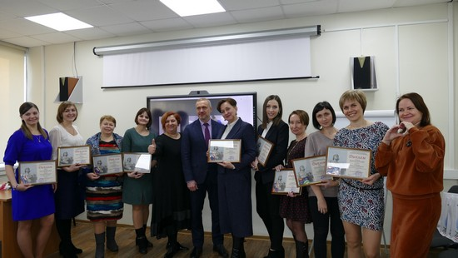
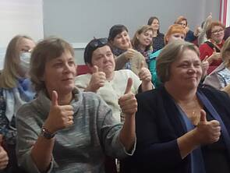
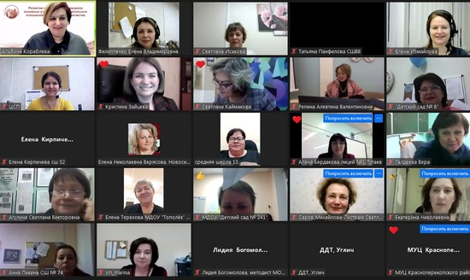
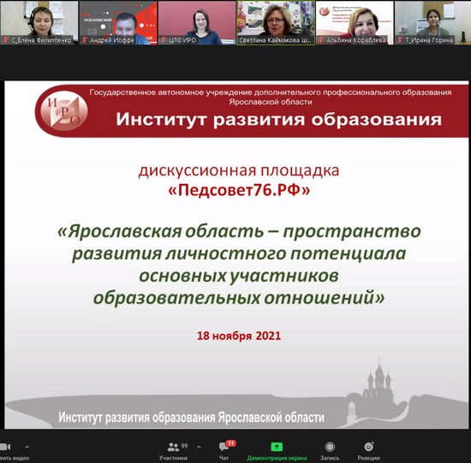
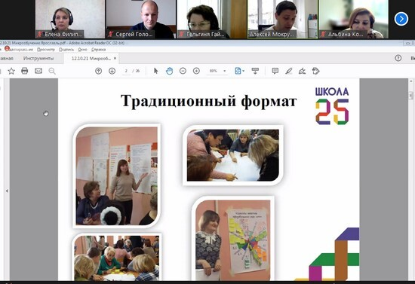
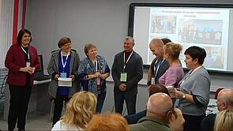
Активней нас только Солнце!

Slide 3

Благодарственные письма образовательным организациям
МДОУ «Детский сад № 170» г. Ярославля
МДОУ «Детский сад № 57» г. Ярославля
МДОУ детский сад № 3 "Ивушка" ЯМР
МОУ «Леснополянская начальная школа им. К. Д. Ушинского» ЯМР
МОУ «Средняя школа № 1» г. Гаврилов Яма
МОУ «Средняя школа № 3 им. Олега Васильевича Изотова» г. Ярославля
МОУ «Средняя школа № 39» г. Ярославля
МОУ «Средняя школа № 74 им. Ю.А. Гагарина» г. Ярославля
МОУ «Средняя школа № 75 им. Игоря Серова» г. Ярославля
МОУ «Средняя школа № 88» г. Ярославля
МОУ «Средняя школа поселка Ярославка» ЯМР
МОУ «Школа имени Евгения Родионова» Ростовского муниципального района
МОУ лицей № 1 г. Тутаева

Slide 4

Благодарности педагогам
Бедарева Наталья Владимировна, воспитатель «МОУ Леснополянская НШ им. К.Д. Ушинского ЯМР»;
Быстрова Фаина Юрьевна; педагог-психолог МДОУ "Детский сад № 170" г. Ярослвавля;
Воронина Ольга Георгиевна, педагог-психолог МОУ СОШ № 1 г. Гаврилов-Яма;
Гридина Екатерина Михайловна, воспитатель МДОУ «Детский сад № 57», г. Ярославль;
Дашко Екатерина Юрьевна, педагог-психолог МОУ «Средняя школа № 39» г. Ярославля;
Еголина Екатерина Александровна, учитель начальных классов МОУ «Средняя школа № 88», г. Ярославль;
Журавлева Татьяна Алексеевна, заместитель директора по учебно-воспитательной работе, МОУ «Средняя школа № 88», г. Ярославль;
Закирова Екатерина Александровна, старший воспитатель МОУ "Средняя школа поселка Ярославка" ЯМР;
Иванова Елена Игоревна, педагог-психолог МОУ "Средняя школа поселка Ярославка" ЯМР;
Константинова Валентина Геннадьевна, методист МДОУ № 3 «Ивушка» ЯМР;

Slide 5

Благодарности педагогам
Кузнецова Ольга Георгиевна, воспитатель «МОУ Леснополянская НШ им. К.Д. Ушинского ЯМР»;
Маругина Наталья Александровна, заместитель директора МОУ «Средняя школа № 75» г. Ярославля;
Новикова Татьяна Владимировна, воспитатель МОУ "Средняя школа поселка Ярославка" ЯМР;
Окатова Галина Александровна, учитель начальных классов МОУ «Средняя школа № 39» г. Ярославля;
Панфилова Татьяна Львовна, заместитель директора по учебно-воспитательной работе, МОУ «Средняя школа № 88», г. Ярославль;
Пикина Анна Львовна, заместитель директора МОУ «Средняя школа № 74 имени Ю.А. Гагарина», г. Ярославль;
Покалина Ольга Евгеньевна, заместитель директора по УВР МОУ «Школа имени Евгения Родионова» Ростовского муниципального района;
Саламатина Ольга Викторовна, заместитель директора по воспитательной работе, Средняя школа №74», г.Ярославль;
Фантаев Дмитрий Александрович, учитель истории и ИКТ МОУ СОШ № 8, г. Углич;

Slide 6





Ключевые задачи 2022
3
1
2
4
С
Подготовить навигаторов-наставников ПРЛП из состава обученных на управленческом и педагогическом модулях
Обобщить и распространить оригинальные педагогические практики РЛП, сложившиеся в регионе
Предоставить возможности всем
ОО для получения федерального статуса ШРЛП
Сопровождение процесса финализации проектной деятельности командами внедрения 1 потока

Slide 7
Январь-февраль
25 января в 14:00 (ауд.204) Кейсориум «Среда развития 4К в дошкольной организации»
15 февраля в 13:00 Мастер-класс педагогов-психологов «Практики РЛП в работе педагога-психолога»
Сбор статей в журнал «Образовательная панорама», посвященный проекту

Slide 8
Март
Митап «Авторские практики педагогов: УМК «Школа возможностей»
ППК «Навигация обучающихся сообществ в личностно-развивающей образовательной среде»
Виртуальная экскурсия «ЛРОС через 3 года»
Конференция по сельской школе

Slide 9
Апрель
Веб-совещание с управленческими командами 1 потока «Идем к завершению»
Участие в Евразийском форуме
Итоговое событие с командами 1 потока (фонд+регион)
Запуск регионального этапа Фестиваля инновационных практик РЛП

Slide 10
Май-Июнь
Нетворкинг «Мастерская навигаторов»
Супервизии ОО 1 потока (май)
Супервизии ОО 2-3 потока (июнь)

Slide 11
Подготовка к ППК
Направление от ОО
Сроки обучения 22.03.2022 -31.03.2022
Основные вопросы:
обучающиеся сообщества и наставничество
содержание и технологии в деятельности наставников
работа проектной команды
Результат: презентация плана работы ПОС команде внедрения

Slide 12
Подготовка к Виртуальной экскурсии
«ЛРОС через 3 года»
Программа
«Минимум»
Программа «Максимум»
Каждая команда
1 потока готовит
Виртуальную
экскурсию по
своей ОО и
выставляет
«экскурсионную
Программу» на гугл
Фото-видеоматериалы +
публикации о ЛРОС +
Описание изменений +
ссылка на сайт
Рефлексивный
видеоролик о ЛРОС
(обращение директора,
команды внедрения
видеоинтервью с участниками)
+ видео уроков, занятий
+ электронные страницы
педагогов-участников проекта
+ электронные страницы ПОС

Slide 13
Посещение Виртуальной экскурсии
«ЛРОС через 3 года»
Когда?
Кто?
Что делают?
Во время весенних каникул
Все представители школы, сада любого потока
Наслаждаются
экскурсией,
наблюдают
за преобразованиями,
фиксируют впечатления
в «Книге отзывов и
вдохновляющих пожеланий»

Slide 14
Оформление со-бытийной карты
https://drive.google.com/drive/folders/1fM6Fcw-mMVJ5MPxqdxHL-RzIrNvIy9kB?usp=sharing

Slide 15
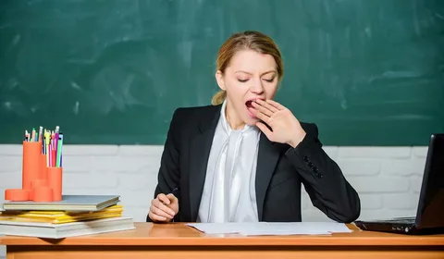
Благодарим за внимание!
Надеемся, что такой реакции не было!

Slide 16


И такой не было, надеемся…

Slide 17


Хочется верить, что такие реакции

Slide 18
Готовы к сотрудничеству!
Контактная информация:
Адрес: г. Ярославль, ул. Богдановича, 16
Центр сопровождения проектов
Тел.: (4852)23-09-78
E-mail: csp@iro.yar.ru

